Slide 1


UBND QUẬN DƯƠNG KINH
TRƯỜNG TIỂU HỌC ANH DŨNG
Tiếng Việt
Bài 21:
THẢ DIỀU
(Tiết 1 + 2)
Notes:
Bài giảng thiết kế bởi: Hương Thảo - tranthao121006@gmail.com
1

Slide 2



1. Ôn và khởi động nhé lớp 2...

Slide 3





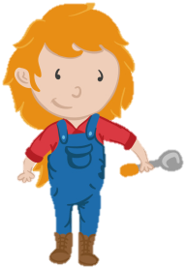
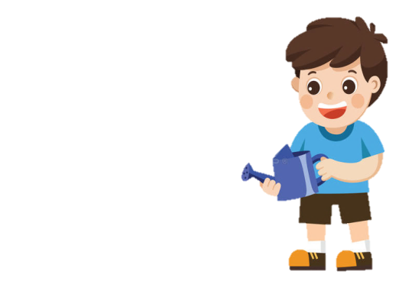
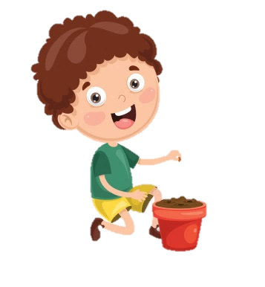
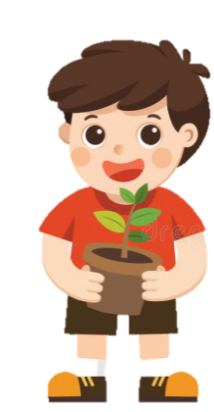

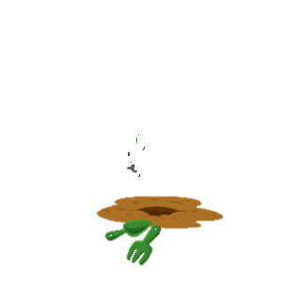
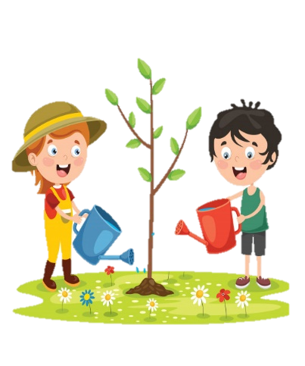


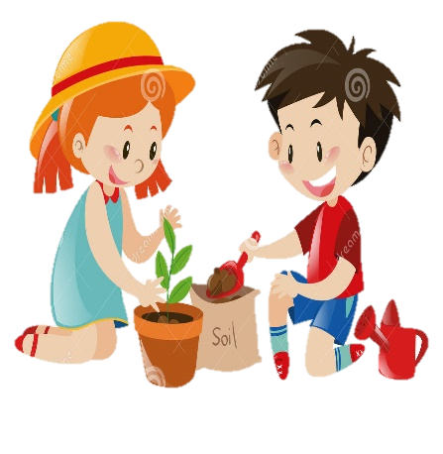


2
1
3
4

Slide 4




Trong bài Nhím nâu kết bạn, nhím nâu kết bạn với ai?
A. Thỏ trắng
B. Nhím trắng
C. Sóc nâu
D. Bạn Voi
Trở về

Slide 5
Tính cách của nhím nâu như thế nào?
A. chăm chỉ
B. mạnh dạn
C.mạnh mẽ
D. hiền lành, nhút nhát
Trở về

Slide 6
Niềm nở, nhiệt tình khi trò chuyện với người khác là nghĩa của từ nào?
A. Vội vàng
B. chăm chỉ
C. Vồn vã
D. thờ ơ
Trở về

Slide 7
Sinh sống tạm ở một nơi nào đó là nghĩa của từ nào?
A. trốn tìm
B. trú ngụ
C. sinh sôi
D. ẩn nấp
Trở về

Slide 8
Muôn màu muôn sắc máy bay,
Buộc dây cho chắc thả ngay lên trời
Là đồ chơi gì?
A. Máy bay
B.Cầu vồng
C. Con diều
D. Đám mây
Trở về

Slide 9


  Tiết 1 + 2

Slide 10


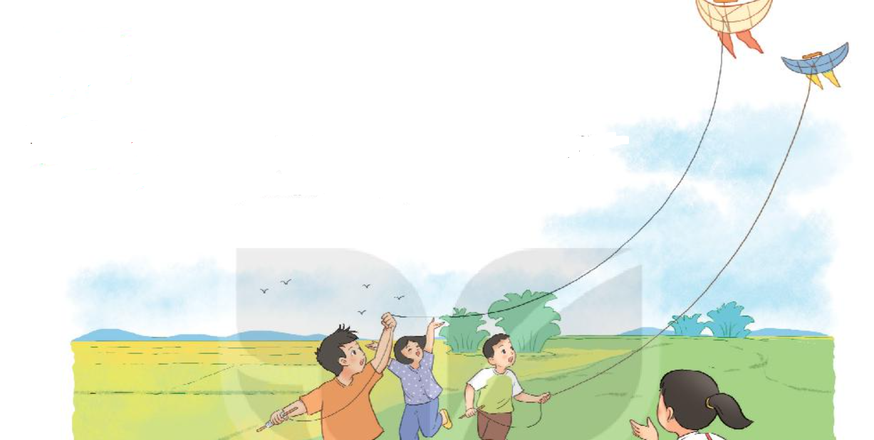
1. Các bạn trong tranh đang chơi trò chơi gì?
Diều được làm từ khung tre dán giấy kín, có buộc dây dài
Các bạn trong tranh đang chơi thả diều
2. Em biết gì về trò chơi này?

Slide 11
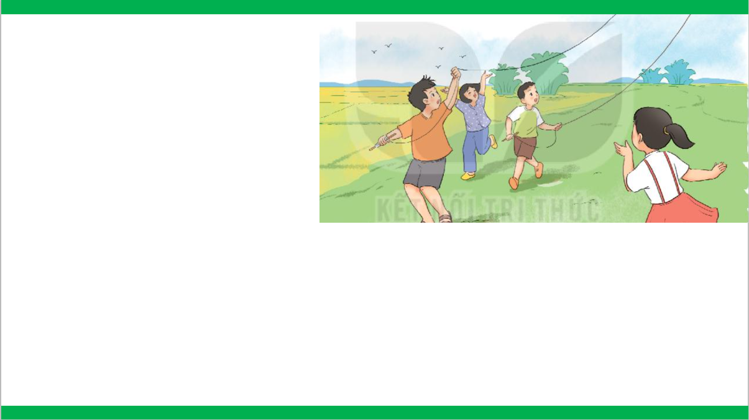
THẢ DIỀU
Đọc mẫu
Cánh diều no gió
Sáo nó thổi vang
Sao trời trôi qua
Diều thành trăng vàng
Cánh diều no gió
Tiếng nó trong ngần
Diều hay chiếc thuyền
Trôi trên sông Ngân
Cánh diều no gió
Tiếng nó chơi vơi
Diều là hạt cau
Phơi trên nong trời
Trời như cánh đồng
Xong mùa gặt hái
Diều em - lưỡi liềm
Ai quên bỏ lại
Cánh diều no gió
Nhạc trời réo vang
Tiếng diều xanh lúa
Uốn cong tre làng
(Trần Đăng Khoa)

Slide 12
THẢ DIỀU
Luyện đọc từ khó
Cánh diều no gió
Sáo nó thổi vang
Sao trời trôi qua
Diều thành trăng vàng
Cánh diều no gió
Tiếng nó trong ngần
Diều hay chiếc thuyền
Trôi trên sông Ngân
Cánh diều no gió
Tiếng nó chơi vơi
Diều là hạt cau
Phơi trên nong trời
Trời như cánh đồng
Xong mùa gặt hái
Diều em - lưỡi liềm
Ai quên bỏ lại
Cánh diều no gió
Nhạc trời réo vang
Tiếng diều xanh lúa
Uốn cong tre làng
(Trần Đăng Khoa)

Slide 13
THẢ DIỀU
Đọc nối tiếp câu
Cánh diều no gió
Sáo nó thổi vang
Sao trời trôi qua
Diều thành trăng vàng
Cánh diều no gió
Tiếng nó trong ngần
Diều hay chiếc thuyền
Trôi trên sông Ngân
Cánh diều no gió
Tiếng nó chơi vơi
Diều là hạt cau
Phơi trên nong trời
Trời như cánh đồng
Xong mùa gặt hái
Diều em - lưỡi liềm
Ai quên bỏ lại
Cánh diều no gió
Nhạc trời réo vang
Tiếng diều xanh lúa
Uốn cong tre làng
(Trần Đăng Khoa)

Slide 14
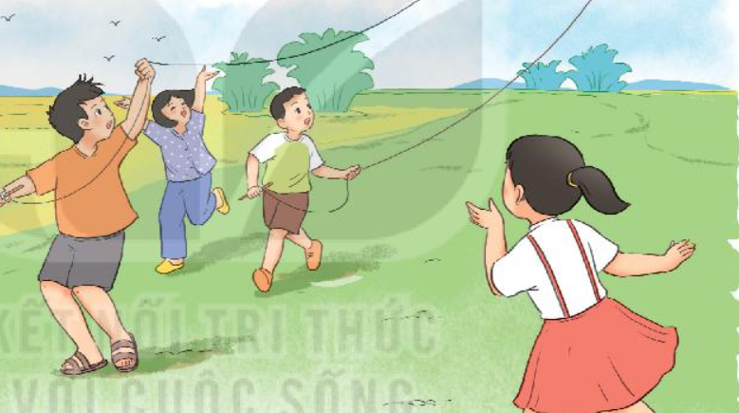
Giải nghĩa của từ
- Sông Ngân (dải Ngân Hà): dải trắng bạc, vắt ngang bầu trời, được tạo nên từ nhiều ngôi sao, trông giống một con sông.
- Nong: Vật dụng làm từ tre nứa, có hình tròn, dùng để phơi thóc

Slide 15

THẢ DIỀU
Đọc nối tiếp đoạn
1
Cánh diều no gió
Sáo nó thổi vang
Sao trời trôi qua
Diều thành trăng vàng
Cánh diều no gió
Tiếng nó trong ngần
Diều hay chiếc thuyền
Trôi trên sông Ngân
Cánh diều no gió
Tiếng nó chơi vơi
Diều là hạt cau
Phơi trên nong trời
2
4
Trời như cánh đồng
Xong mùa gặt hái
Diều em - lưỡi liềm
Ai quên bỏ lại
Cánh diều no gió
Nhạc trời réo vang
Tiếng diều xanh lúa
Uốn cong tre làng
(Trần Đăng Khoa)
5
3

Slide 16
THẢ DIỀU
đọc toàn bài
Cánh diều no gió
Sáo nó thổi vang
Sao trời trôi qua
Diều thành trăng vàng
Cánh diều no gió
Tiếng nó trong ngần
Diều hay chiếc thuyền
Trôi trên sông Ngân
Cánh diều no gió
Tiếng nó chơi vơi
Diều là hạt cau
Phơi trên nong trời
Trời như cánh đồng
Xong mùa gặt hái
Diều em - lưỡi liềm
Ai quên bỏ lại
Cánh diều no gió
Nhạc trời réo vang
Tiếng diều xanh lúa
Uốn cong tre làng
(Trần Đăng Khoa)

Slide 17
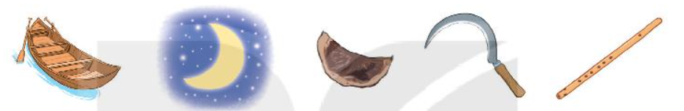
1. Kể tên những vật giống cánh diều được nhắc đến trong bài thơ:
Chiếc thuyền
mặt trăng
hạt cau
lưỡi liềm
tiếng sáo

Slide 18
2. 2 câu thơ “Sao trời trôi qua/Thuyền thành trăng vàng” tả cánh diều vào lúc nào?
a. Vào buổi sáng
b. Vào buổi chiều
c. Vào ban đêm

Slide 19
3. Khổ thơ cuối muốn nói điều gì?
a. Cánh diều làm thôn quê đông vui hơn
b. Cánh diều làm thôn quê giàu có hơn
c. Cánh diều làm cảnh thôn quê tươi đẹp hơn

Slide 20
3. Em thích nhất khổ thơ nào trong bài? Vì sao?
VD: Em thích nhất khổ thơ cuối, vì hình ảnh cánh diều hiện lên gắn với làng quê thân thuộc, yên bình. Bức tranh thôn quê hiện lên gần gũi, tươi đẹp với sự góp mặt của cánh diều

Slide 21
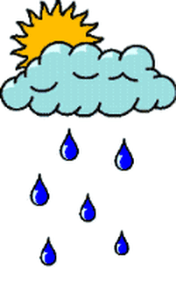



Học thuộc khổ thơ em thích
Cánh……………..
Nhạc……………
Tiếng……………
Uốn……………..
Cánh diều no gió
Nhạc trời réo vang
Tiếng diều xanh lúa
Uốn cong tre làng

Slide 22


1. Từ ngữ được dùng để nói về âm thanh của sáo diều:

Slide 23

2. Dựa vào khổ thơ thứ tư, nói một câu tả cánh diều
Cánh diều cong cong như lưỡi liềm

Slide 24

CỦNG CỐ BÀI HỌC

